Slide 1
ТРЕЋИ И ЧЕТВРТИ РАЗРЕД Подручје рада: Пољопривреда, производња и прерада хране
Предмет Болести животиња
Име предавача
Весна Васић
час: 1

Slide 2
Ветеринарски техничар - припрема за матурски испит -

Slide 3
1. Сингамоза птица је: (заокружи тачан одговор)
1. бактеријска болест
2. паразитска болест
3. вирусна болест

Slide 4
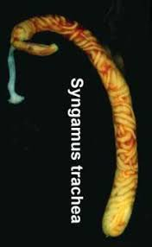
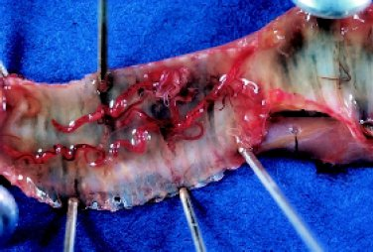
Тачан одговор је:
2. паразитска болест
Сингамоза је паразитско обољење органа за дисање неких врста дивљих и домаћих птица и живине проузроковано са Syngamus trachea.

Slide 5
2. Код којих животиња се најчешће јавља кокцидиоза: (заокружи тачне одговоре)
1. оваца
2. живине
3. паса
4. кунића
5. свиња

Slide 6
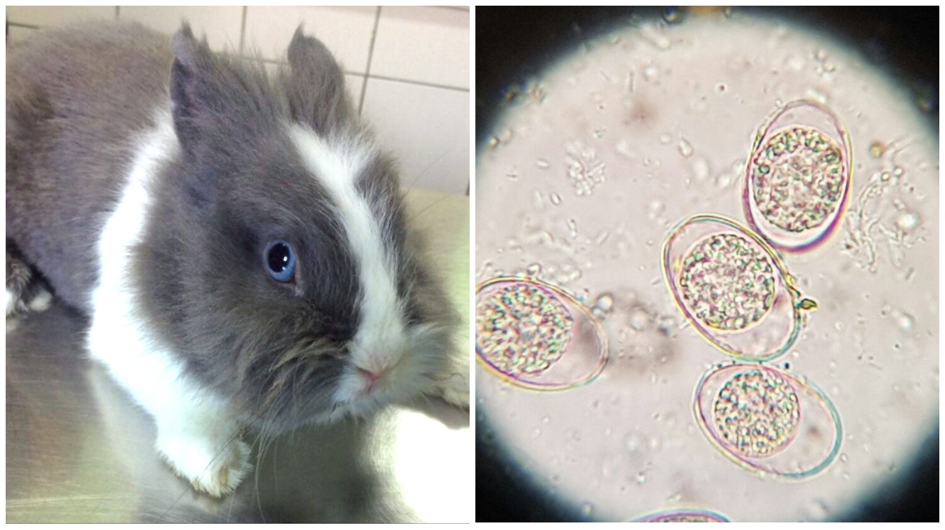
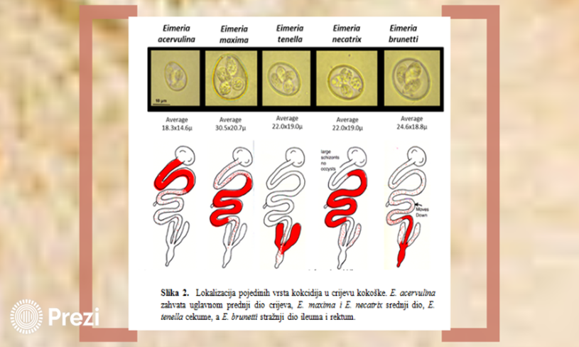
Тачни одговори су:
2. живине
4. кунића
Паразитска болест домаћих животиња и живине изазвана кокцидијама (интрацелуларним протозоaма) из породице Eimeridae.
Јавља се код више врста животиња али према учесталости најчешће код живине и кунића.

Slide 7
3. Кљуцање клоаке, перја, кљуцање јаја, кљуцање главе су облици __________________. (допунити реченицу)

Slide 8
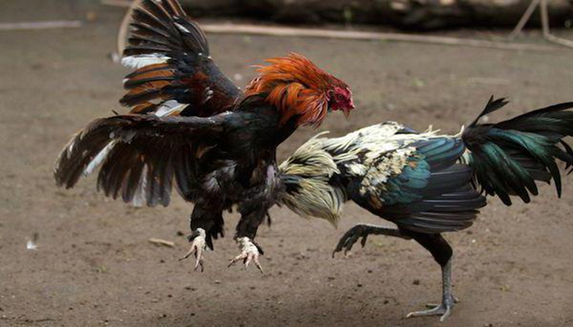
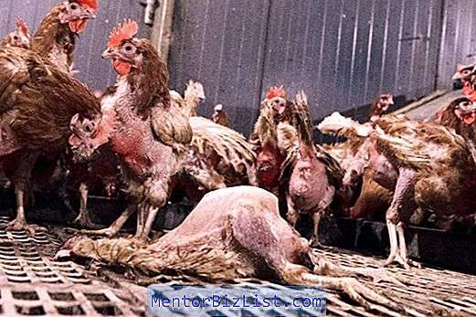
Тачан одговор је:
Канибализма
Кљуцање код живине често може да прерасте у канибализам, што може да представља значајан проблем и бити узрок развоја опасних болести.

Slide 9
4. Узрочник туберкулозе код птица је _________________.
(допунити реченицу)

Slide 10
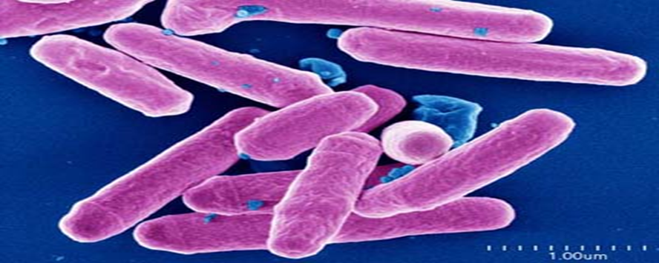
Тачан одговор је:
Mycobacterium tuberculosis avium
Туберкулоза је контагиозна (заразна), претежно хронична болест, зооноза.
Узрочник туберкулозе пернате живине je Mycobacterium avium, патоген за кокошке, ћурке, бисерке, голубове, фазане а изузетно и за неке водене птице.
Болест се манифестује појавом нодуларних гранулома (туберкула) у разним ткивима и органима, код живине најчешће у дигестивном тракту.
*Mycobacterium, svetlosna mikroskopija

Slide 11
5. Ларвице Strongylus vulgaris-a мигрирају: (заокружи тачан одговор)
1. мезентеријалне артерије
2. између листова мезентеријума
3. панкреасу

Slide 12
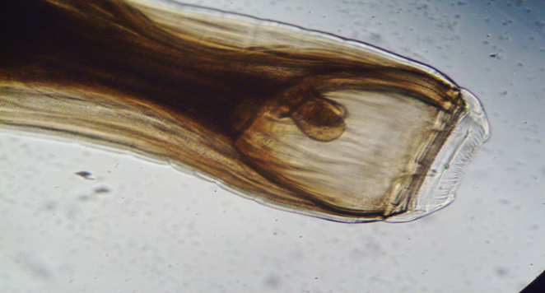
Тачан одговор је:
1. мезентеријалне артерије
Стронгилидозу изазивају бројне врсте из породице Strongylus. Врсте се разликују и по путу и по трајању миграције у организму.
Незрели паразити мигрирају по цревним артеријама изазивајући оштећења.
Крвни угрушци који се миграцијом стварају могу довести до зачепљења артерија које снабдевају црева и довести до колика.

Slide 13
6. Као последица токсичног деловања паразита, код параскаридозе настају: (на цртама написати одговоре)
1. _______________________
2. _______________________
3 ________________________

Slide 14
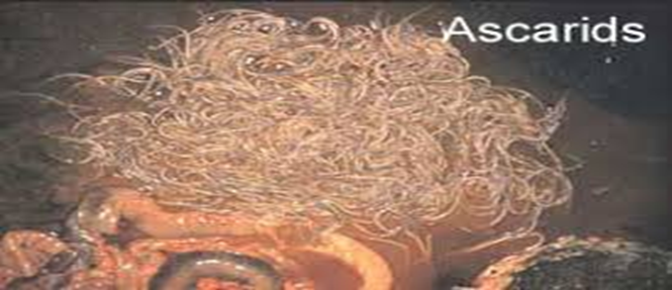
Тачни одговори су:
1. анемија 2. дигестивни поремећаји 3. нервни поремећаји
Паразити делују штетно на организам животиње на више начина и то у многоме зависи од њихових морфолошких и биолошких особина.
Токсично деловање паразита остварује се метаболичким производима, секретима и екскретима, као и токсично деловање распаднутих паразита.
Ови отрови делују на месту стварања или након апсорпције у крви и читавом организму и доводе до нервних, дигестивних сметњи, анемије и других поремећаја у зависности од органа према којима показују афинитет.

Slide 15
7. Са леве стране су латински називи, а са десне патолошки поремећаји. На линију испред патолошког поремећаја уписати број који одговара латинском називу.
1. poliuria _____ отежано мокрење
2. polakizuria _____ неконтролисано мокрење
3. incontinentio urinae _____ смањено излучивање мокраће
4. anuria _____ учестало мокрење
5. stranguria _____ повећано излучивање мокраће
6. oliguria _____ престанак лучења мокраће

Slide 16
Тачни одговори су:
1. poliuria __5___ отежано мокрење
2. polakizuria __3___ неконтролисано мокрење
3. incontinentio urinae __6___ смањено излучивање мокраће
4. anuria __2___ учестало мокрење
5. stranguria __1___ повећано излучивање мокраће
6. oliguria __4___ престанак лучења мокраће

Slide 17
8. Узрочник ждребећака је ________________. (допунити реченицу)

Slide 18
Тачан одговор је:
Streptococcus equi
Болест се јавља најчешће код младих коња а изазива је бактерија Streptococcus equi (грам позитивна).
Узрочник је отпоран у спољашњој средини и на већину дезинфекционих средстава.
Извор болести су заражене животиње и претпоставља се да су неке животиње склоније обољењу чему доприносе физички напор, лоша исхрана и хигијена.

Slide 19
9. Coenurus cerebralis је ларвени облик пантљичаре: (заокружи тачан одговор)
1. човека
2. говеда
3. живине
4. паса

Slide 20
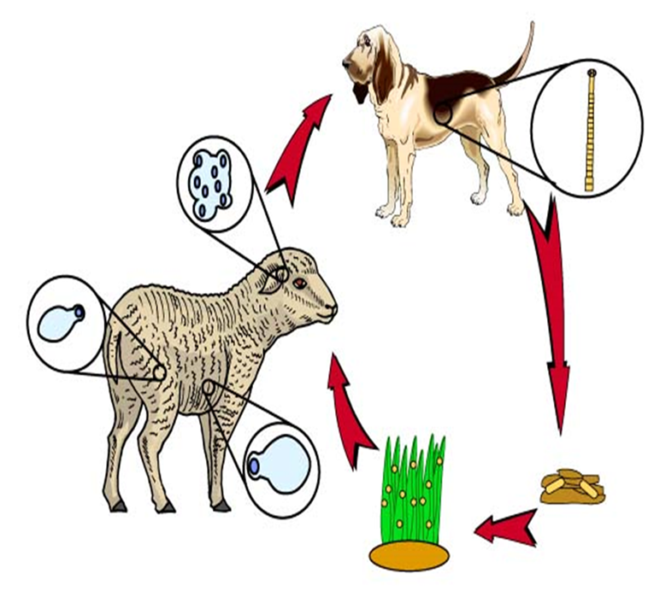
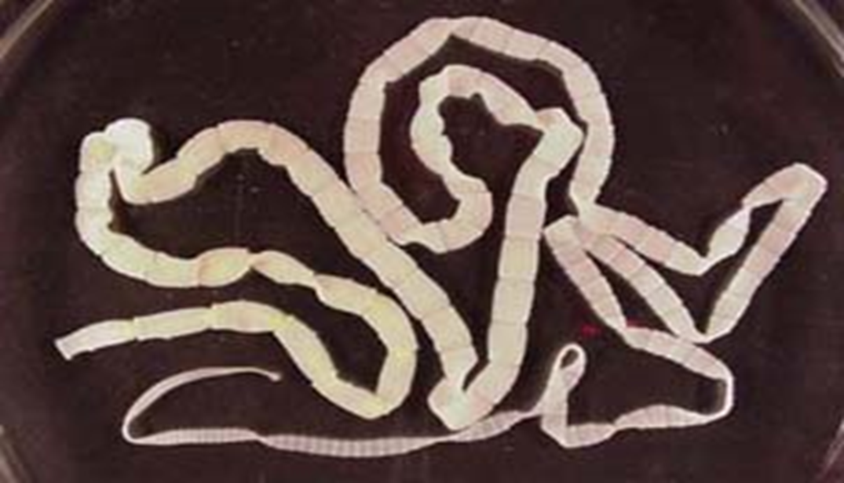
Тачан одговор је:
4. паса
Хронично обољење оваца, ређе других животиња.
Узрочник је Coenurus cerebralis.
Ларвени облик псеће пантљичаре Taeniae multiceps.
Локализован је у централном нервном систему, у десној половини мозга.
*Taeniae multiceps
до 1м дужине

Slide 21
10. Крв боје катрана која се не груша карактеристична је за: (заокружи тачан одговор)
1. Бруцелозу
2. Туберкулозу
3. Антракс
4. Салмонелозу

Slide 22
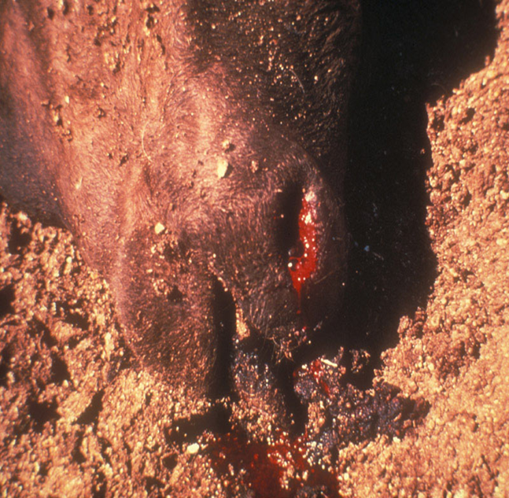
Тачан одговор је:
3. Антракс
Антракс је акутна бактеријска заразна болест изазвана са Bacillus anthracis, (зооноза).
Животиње понекад угину без претходних симптома а лешеви су надути, без мртвачке укочености а из природних отвора се цеди тамна пенушава незгрушана крв црне боје.
Узрочник у спољашњој средини ствара споре које остају активне у земљи и до 50 година.

Slide 23
11. Заједнички симптоми зачепљења једњака, без обзира на његову локализацију, су: (заокружи тачне одговоре)
1. Dispnoa
2. Salivatio
3. Anorexia
4. Tussis
5. Meteorismus
6. Diarea
7. Regurgitacija

Slide 24
Тачни одговори су:
2. Salivatio
3. Anorexia
5. Meteorismus
Зачепљење једњака-obstructio oesophagi
Salivatio-лучење пљувачке
Anorexia-губитак апетита
Meteorismus-надутост

Slide 25
12. Такозвано „тиграсто срце“ је карактеристично за _________________. (допунити реченицу)

Slide 26
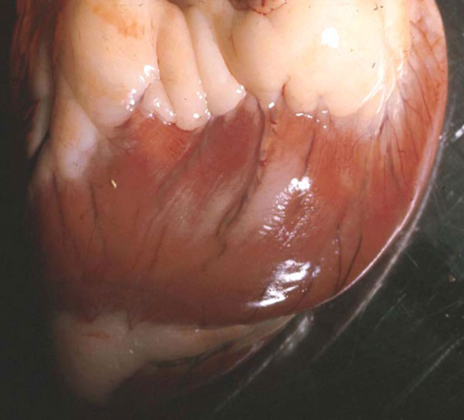
Тачан одговор је:
Слинавку и шап
Нарочито опасна заразна болест (зооноза).
Узрочник је RNK вирус који припада фамилији Picornaviridae.
Код младих животиња могу се запазити дегенеративне промене на срцу у виду бело жутих пруга (тигрово срце).
Срце је увећано и изгледа као кувано месо.
Светле површине представљају некрозу миокарда

Slide 27
13. Са леве стране су уписани патолошки појмови, а са десне латински називи. На линију испред патолошког појма упиши број који одговара латинском називу:
1. повраћање крви _____ sputum
2. искашљавање чисте крви _____ tusis
3. кашаљ _____ haematemesis
4. испљувак _____ haemoptie

Slide 28
Тачни одговори су:
1. повраћање крви __4___ sputum
2. искашљавање чисте крви __3__ tusis
3. кашаљ __1__ haematemesis
4. испљувак __2__ haemoptie

Slide 29
14. Са леве стране су болести, а са десне стране промене које их прате. На линију поред одговарајуће промене упиши број који одговара врсти болести
1. Болест плавог језика _____ pruritus
2. Скрејпи _____ едем усана и језика
3. Bovina spongioformna encephalopatia _____ атаксија задњих ногу

Slide 30
Тачни одговори су:
1. Болест плавог језика __2___ pruritus
2. Скрејпи __1___ едем усана и језика
3. Bovina spongioformna encephalopatia __3___ атаксија задњих ногу
Pruritus - свраб
Едем усана и језика – оток усана и језика
Атаксија задњих ногу – некоординисани ход

Slide 31
15. У табели су наведени називи болести, њихови латински називи и узрочници који их изазивају. Ваш задатак је да попуните табелу према датим елементима.
Назив болести | Латински назив болести | Узрочници
1. Акутно запаљење бубрега |  | Streptokoke i _________________
2. | Nephritis purulenta | Escherichia colli i ________________________
3. |  | папрат

Slide 32
15. У табели су наведени називи болести, њихови латински називи и узрочници који их изазивају. Ваш задатак је да попуните табелу према датим елементима
Nephritis acuta
stafilokoke
Гнојно запаљење бубрега
Corynebacterium pyogenes
Haematuria vesicalis chronica bovis
Везикуларна хематурија говеда

Slide 33
https://www.mojaskola.gov.rs/

Slide 34
ОВА ПРЕЗЕНТАЦИЈА ЈЕ НЕКОМЕРЦИЈАЛНА!
Слајдови могу да садрже материјале, фотографије и слике преузете са Интернета који су заштићени Законом о ауторским и сродним правима. Ова презентација се може користити само у циљу информисања и образовања ученика у току наставе на даљину и у друге сврхе се не сме користити. Члан 44. – Дозвољено је да без дозволе аутора и без плаћања ауторске накнаде за некомерцијалне сврхе наставе (1) јавно извођење или представљање објављених дела у облику неpосредног поучавања на настави ЗАКОН О АУТОРСКИМ И СРОДНИМ ПРАВИМА (Сл. Гласник РС бр 104/2009 и 99/2011)

